Slide 1
Современный тепличный комплекс
по выращиванию экологически чистых овощей

Slide 2
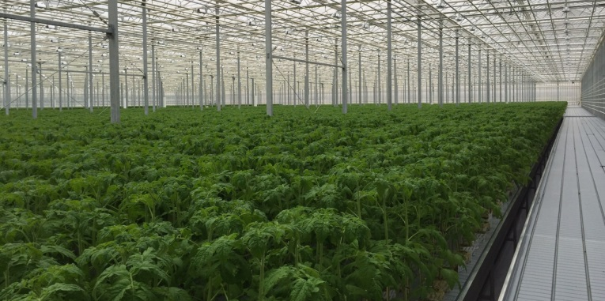
Крупнейший в Центральном Федеральном Округе тепличный комплекс площадью 87 га для круглогодичного выращивания овощей на территории Особой экономической зоны «Людиново» 237,8 га
Использование самых современных западных технологий: Собственная генерация электроэнергии и тепла
Сроки реализации: 2014-2016 гг. (3 очереди)
Общий объем инвестиций: более 12,5 млрд. руб.
Планируемые объемы производства: до 20 тыс. тонн в год
(1 очередь); до 70 тыс. тонн в год (весь комплекс)

Slide 3
Продукция является экологичной и безопасной
Овощи выращиваются и собираются круглогодично
Овощи собираются спелыми, что позволяет достичь лучших вкусовых качеств
Легкая логистическая доступность
Значительные объемы производства
Наличие современной и технологичной линии сортировки и упаковки
Конкурентные преимущества проекта

Slide 4
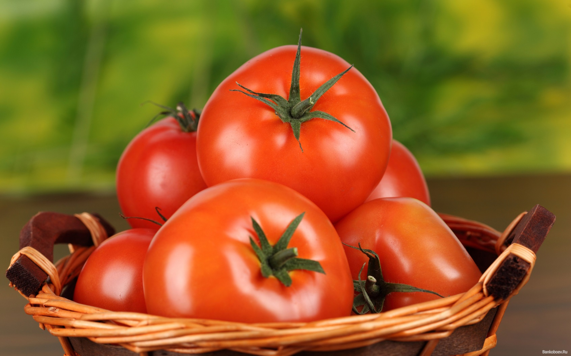
Тореро F1
Крупный БИФ.
Окраска плода ярко – красная
Плоды с хорошими вкусовыми качествами и способностью к хранению.

Slide 5
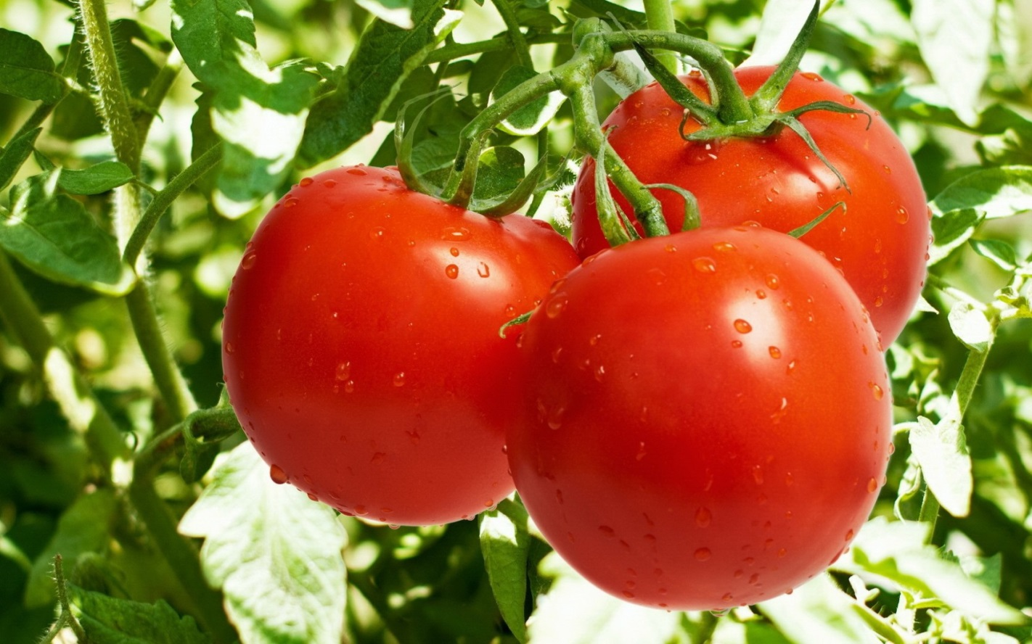
Комит F1
Кистевой красный томат. Окраска плода ярко-красная
Плоды массой 150...170 г, высокой однородности по форме и размеру, имеют слабовыраженную ребристость у плодоножки.
Плоды транспортабельные, плотные.

Slide 6
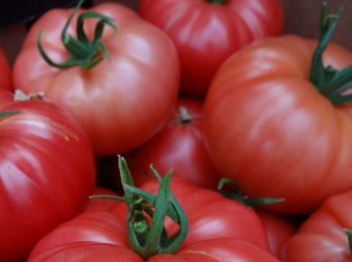
Томимару мучо F1
БИФ томат
Окраска плода ярко-розовая
•Вкус приятный, освежающий
•Плоды стандартные, средний вес 180-220 г, однородные, выровненные в кисти
•Плоды округлой формы, слегка ребристые, лежкие

Slide 7
Огурцы. Ассортиментная линейка.

Slide 8
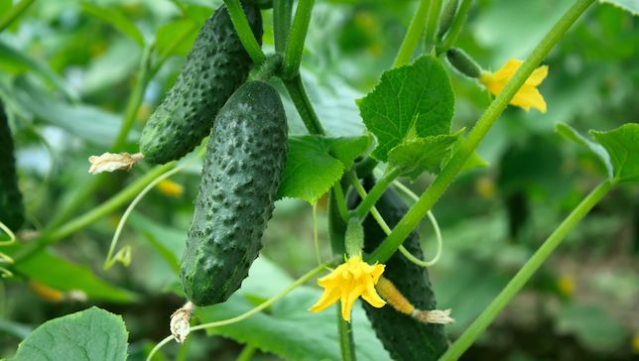
Герман F1 Огурец короткоплодный Плоды крупнобугорчатые., темно-зеленого цвета Вкус свежий, сладкий, без горечи. Хрустящие.

Slide 9
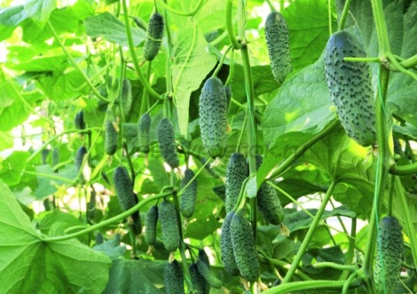
Гуннар F1 Плоды темно- зеленые, без полос, цилиндрической формы Вкус свежий, сладкий. Длинна плода 12-14 см.
Отличная лежкость.

Slide 10
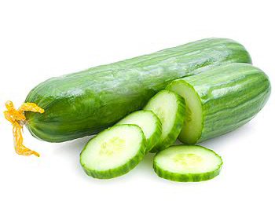
Мева F1
Среднеплодный гладкий огурец
плоды длиной 18-21 см, хорошая лежкость , хорошие вкусовые качества

Slide 11
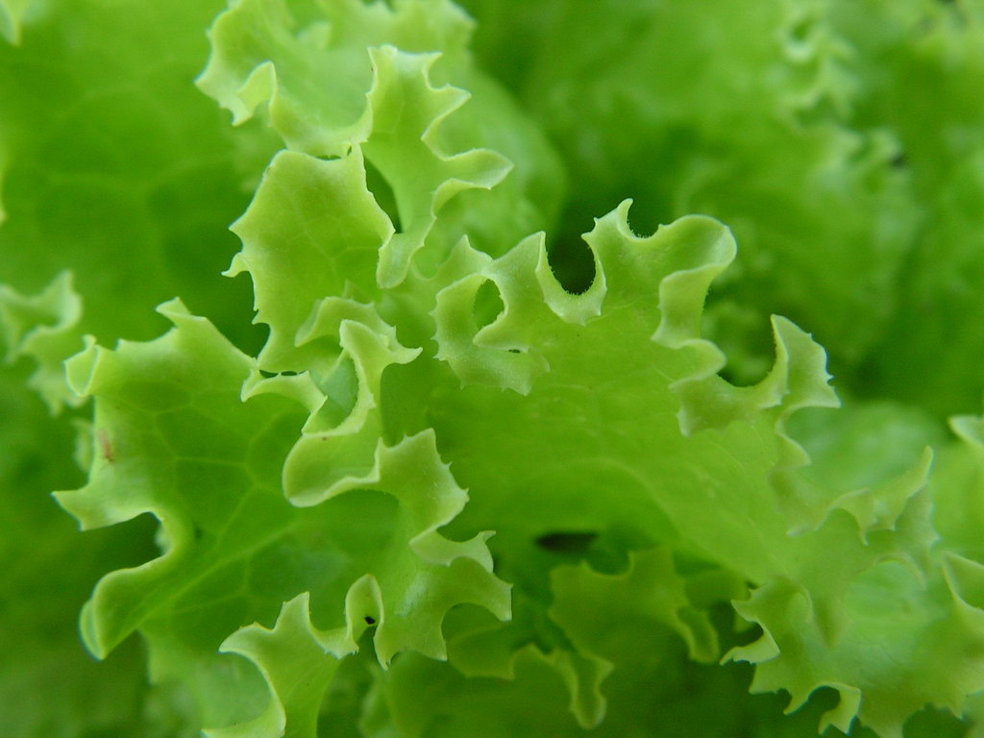
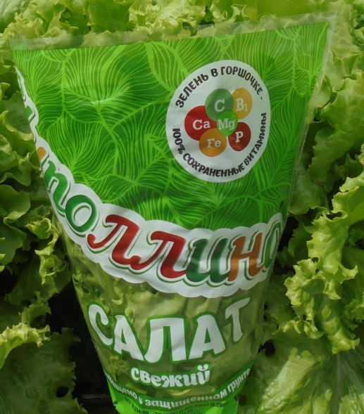
Салатная группа
На площади около 9000 кв. м. выращивается салат сортотипа батавия, сорт афицион
Не содержит пестицидов, нитратов, консервантов
Доставляется к конечному потребителю свежим, сочным и натуральным, благодаря тому, что растение собирается вместе с корневой системой в горшочке и представляет из себя полноценный живой продукт, насыщенный всеми полезными витаминами и микроэлементами.

Slide 12
Контакты:
ООО «Агро-Инвест»
Адрес: Россия, 249406, Калужская обл., г. Людиново, ул. Маяковского, д.5/2,оф.1
e-mail: Info@agroinwest.com
тел./факс: +7(495) 204-85-55, отдел продаж
С пожеланиями здоровья и успехов, «Агро - Инвест»!

